Slide 1
کار با کامپیوتر و اینترنت ، آشنایی با نرم افزارهای نظام شبکه
آشنایی مقدماتی با نرم افزار PowerPoint2016

Slide 2
مشخصات سند
مشخصات مدرس
تصویر پرسنلی مدرس:
نام ونام خانوادگی مدرس: سمانه وهاب زاده
مدرک تحصیلی:کارشناس پرستاری
موقعیت اشتغال سازمانی مدرس: مدیر مرکز آموزش بهورزی شهرستان سوادکوه ، دانشگاه علوم پزشکی مازندران
مشخصات بسته آموزشی
حیطه درس:
کار با کامپیوتر و اینترنت ، آشنایی با نرم افزارهای نظام شبکه
تاریخ آخرین بازنگری: 15 اردیبهشت 1399
نوبت تهیه : 1
نام فایل:co-Ashnayi-ba-narmafzar-PowerPoint2-Edi1

Slide 3
اهداف آموزشی
انتظار می رود فراگیر پس از مطالعه این فصل بتواند:
روش افزودن اشکال هندسی (shape) یا text box را بشناسد و به درستی انجام دهد.
نحوه قالب بندی Formatting شکل ها و جعبه متن ها را فراگیرد و به درستی انجام دهد .
روش تغییر رنگ شکل را به درستی انجام دهد .
روش تغییر رنگ حاشیه شکل را به درستی انجام دهد .
نحوه افزودن تصویر را فراگیرد و به درستی انجام دهد .
روش جابجایی و تغییر اندازه دادن تصاویر را به درستی انجام دهد .
روش افزودن ویدئو از روی یک فایل را فراگیرد و به درستی انجام دهد .
روش افزودن صدا از روی یک فایل را فراگیرد و به درستی انجام دهد .
روش ضبط کردن صدا را فراگیرد و به درستی انجام دهد .
روش افزودن یک گرافیک Smart art را فراگیرد و به درستی انجام دهد .
روش مرتب سازی ، افزوودن و حذف شکل ها را فراگیرد و به درستی انجام دهد .

Slide 4
فهرست عناوین آموزشی
درج اشکال هندسی ، تصاویر و اشیاء (صوتی و تصویری)
روش افزودن اشکال هندسی (shape) یا text box
قالب بندی Formatting شکل ها و جعبه متن ها
روش تغییر رنگ شکل
روش تغییر رنگ حاشیه شکل
افزودن تصویر
جابجایی و تغییر اندازه دادن تصاویر
روش افزودن ویدئو از روی یک فایل
روش افزودن صدا از روی یک فایل
روش ضبط کردن صدا
روش افزودن یک گرافیک Smart art
روش مرتب سازی ، افزوودن و حذف شکل ها

Slide 5
مقدمه
پاور پوینت (POWER POINT) ) یک برنامه کامپیوتری و یکی از نرم افزارهای مایکروسافت آفیس است و از آن در تهیه و نشان دادن اسلاید در مانیتور و یا پرده نمایش استفاده می شود. پاور پوینت برای اولین بار در سال 1987 توسط شرکت "فورتات" و سانی ویل کالیفرنیا با نام Presenter جهت ویندوز دو طراحی شد. قسمت PowerPoint Central وظیفه ارتباط مستقیم کامپیوتر با ایستگاه های اینترنت را بر عهده دارد و سبب می گردد کاربر پس از تماس با اینترنت به مجموعه منابع از عکس، صدا و ویدویوهای مختلف هدایت شود.
مایکروسافت پاورپوینت محبوب ترین نرم افزارهای ارائه شده در بازار می باشد. ویژگی های جدید پاورپوینت، طراحی و ارائه مطالب و صداگذاری را آسان تر می کند، علاوه بر آن می توانیم به عنوان یک ابزار کمکی سخنرانی اثر بخشی و جذاب تری استفاده کنیم.

Slide 6
مقدمه
محـیط کار نرم افزار پاورپوینت از نظر ظاهـری شباهت بسیاری با بقـیه نرم افــزار موجود در بــسته نرم افزاری office دارد. محیط نرم افزارpower point شبیه به Excel, wordاست . جذاب ترین روش های آموزشی و کاربرد آن ، استفاده از اسلایدهای آموزشی پاور پوینت است. با توجه به آسان بودن استفاده از این اسلایدها که تنها با یک کلیک ساده امکان پذیر است. محیط رنگی و توان اضافه کردن عکس، جدول، نمودار، کلیپ، آرت، صدا و ویدئو باعث دلپذیر شدن کار و تفهیم بهتر مطالب برای مخاطبان می شود.

Slide 7
فصل دوم
درج اشکال هندسی ، تصاویر ، اشیاء

Slide 8
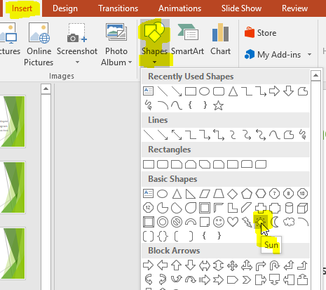
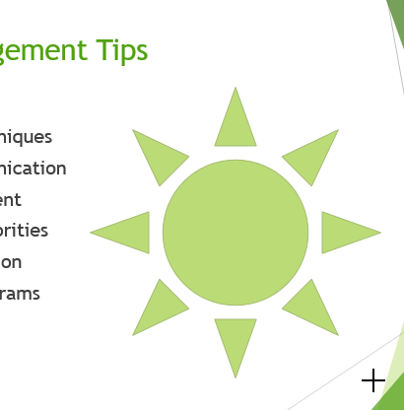
روش افزودن یک شکل
➊ تب Insert را انتخاب کنید، سپس در گروه Illustrations بر روی دستور Shapes کلیک کنید. یک فهرست کشویی از شکل های مختلف باز می شود.
➋ شکل مورد نظرتان را از فهرست انتخاب کنید.
➌ بر روی محلی که می خواهید شکل در آنجا نمایش داده شود کلیک کنید و با کشیدن ماوس شکل را در اندازه دلخواه خودتان ترسیم کنید.

Slide 9
روش ویرایش یک shape یا یک text box
وقتی بر روی یک شکلshape و یا یک جعبه متن text box کلیک می کنید، دستگیره هایی در اطراف آن ظاهر می شود که با استفاده از این دستگیره ها می توانید آن شکل را دستکاری کنید. چند نوع دستگیره وجود دارد.
Sizing handles دستگیره های تغییر اندازه : با استفاده از این دستگیره ها و روش کشیدن و رها کردن ماوس می توانید اندازه شکل و یا جعبه متن مربوطه را به اندازه دلخواه خودتان تنظیم کنید. شما می توانید با استفاده از دستگیره های گوشه شکل، همزمان ارتفاع و عرض را تغییر بدهید.

Slide 10
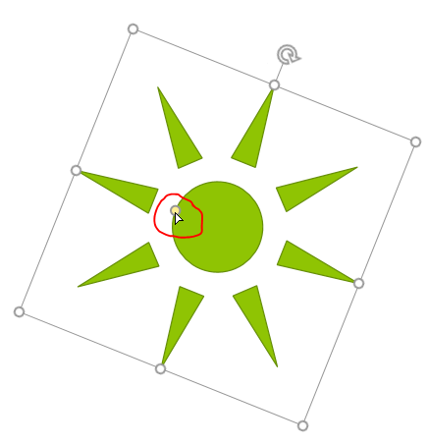
روش ویرایش یک shape یا یک text box
Rotation handle دستگیره چرخش : با استفاده از این دستگیره می توانید شکل را بچرخانید.
Yellow handles دستگیره های زرد رنگ : بعضی شکل ها دارای یک و یا تعداد بیشتری دستگیره زرد رنگ می باشند. این دستگیره های زرد رنگ برای شخصی سازی آن شکل کاربرد دارد. به عنوان مثال در شکل خورشیدsun دستگیره زرد رنگ می تواند دایره وسط خورشید را تغییر اندازه بدهد.

Slide 11
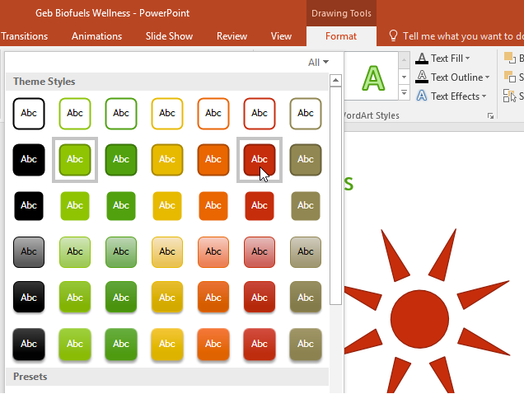
قالب بندیFormatting شکل ها و جعبه متن ها
تغییر دادن سبک شکل shape style
استفاده از سبک شکلshape style به شما این امکان را می دهد تا یکسری از رنگ ها و افکت های از پیش تنظیم شده را به سرعت بر روی شکل و یا جعبه متن تان اعمال کنید. این گزینه به صورت هوشمند بر اساس تمtheme رنگ بندی های مناسب با تم را در اختیار شما قرار می دهد.
➊ شکل و یا جعبه متنی را که قصد ویرایش آن را دارید، انتخاب کنید.
➋ در تب Format بر روی کادر باز شدنی موجود در گروه Shape Styles کلیک کنید.

Slide 12
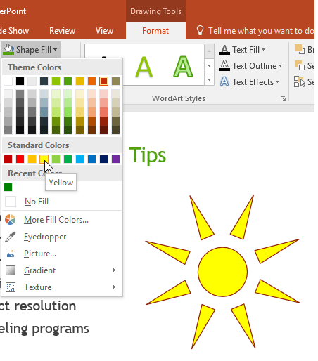
روش تغییر رنگ شکل fill color
➊ شکل و یا جعبه متنی را که قصد ویرایش آن را دارید، انتخاب کنید.
➋ در تب Format بر روی کادر باز شدنی دستور Shape Fill کلیک کنید. یک فهرست باز می شود.
➌ رنگ مورد نظرتان را از فهرست انتخاب کنید. برای مشاهده رنگهای بیشتر می توانید بر روی گزینه More Fill Colors کلیک کنید.
➍ شکل و یا جعبه متن مربوطه به رنگی که شما انتخاب کرده اید، در می آید.

Slide 13
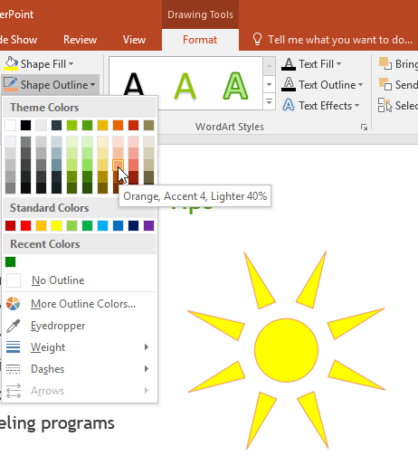
روش تغییر رنگ حاشیه شکل
➊ شکل و یا جعبه متنی را که قصد ویرایش آن را دارید، انتخاب کنید.
➋ در تب Format، بر روی کادر باز شدنی دستور Shape Outline کلیک کنید. فهرستی باز می شود.
➌ رنگ مورد نظرتان را از لیست انتخاب کنید. اگر می خواهید حاشیه شکل شفاف باشد، گزینه No Outline را انتخاب کنید.
➍ رنگ حاشیه شکل یا جعبه متن مربوطه تغییر خواهد کرد.

Slide 14
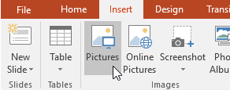
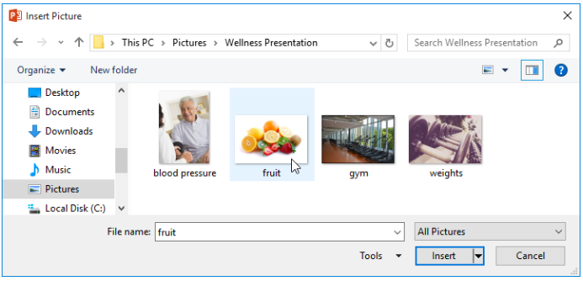
افزودن تصویرInserting Pictures
روش افزودن یک تصویر از روی یک فایل
➊ تب Insert را انتخاب کنید، سپس در گروهImages بر روی دستور Pictures کلیک کنید.
➋ یک کادر محاوره ای نمایان می شود. فایل خود را از روی کامپیوترتان انتخاب کنید و سپس بر روی دکمه Insert کلیک کنید.
➌ تصویر مربوطه در اسلاید جاری نمایان می شود.

Slide 15
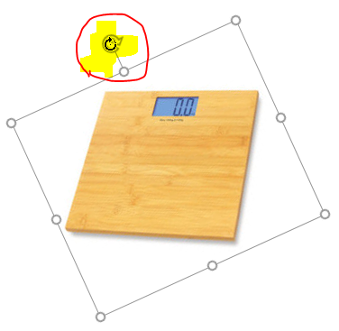
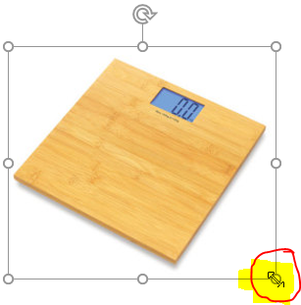
جابجایی و تغییر اندازه دادن تصاویر
روش چرخاندن تصویر
بر روی فلشrotate که در بالای تصویر قرار دارد، کلیک کنید و آن را به سمت چپ یا راست بکشید، تصویر شما خواهد چرخید.
روش تغییر اندازه دادن یک تصویر
بر روی دستگیره های تغییر سایز که در حاشیه های تصویر انتخاب شده قرار دارد، کلیک کرده و آنها را بکشید تا تصویر به اندازه دلخواه شما در بیاید.

Slide 16
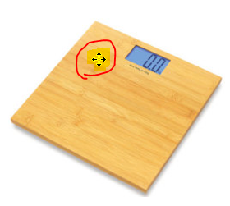
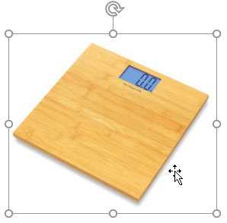
جابجایی و تغییر اندازه دادن تصاویر
روش حذف یک تصویر
تصویری را که قصد حذف کردن آن را دارید انتخاب کنید و سپس دکمه Backspace یا Delete در صفحه کلید را بفشارید.
روش جابجایی یک تصویر
کافیست تصویر را با ماوس بگیرید و با روش کشیدن و رها کردن، به محل دلخواه بکشید.

Slide 17
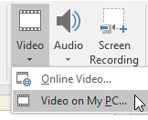
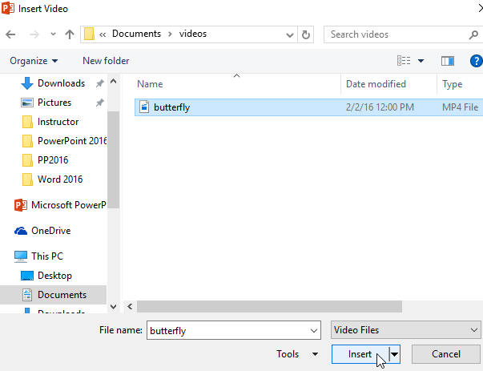
روش افزودن ویدئو از روی یک فایل
➊ در تبInsert بر روی کادر بازشدنی دستور Video کلیک کنید، سپس گزینهVideo on My PC را انتخاب کنید.
➋ فایل ویدئو خود را انتخاب کرده و سپس بر رو دکمه Insert کلیک کنید.
➌ ویدئو انتخاب شده به اسلاید اضافه خواهد شد.

Slide 18
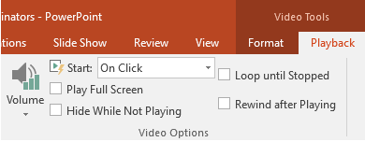
گزینه های ویدئو Video options
Volume درجه صدا: درجه صدای ویدئو را می توانید با این گزینه تنظیم نمایید.
Start آغاز: با تنظیم این گزینه می توانید تعیین نمایید که آیا ویدئو به صورت اتوماتیک شروع به پخش کند و یا اینکه با کلیک ماوس شروع به پخش آن شود.
Play Full Screen پخش در حالت تمام صفحه: با این گزینه می توانید تنظیم کنید که در هنگام پخش ویدئو ، حالت نمایش آن بصورت تمام صفحه باشد.
Hide While Not Playing وقتیکه پخش نمی شود مخفی شود.
Loop until Stopped تا زمانیکه آن را متوقف نکرده اید، مدام بصورت پشت سر هم تکرار شود.
Rewind after Playing وقتی ویدئو تمام شد، به صورت اتوماتیک به اول ویدئو باز گردد.

Slide 19
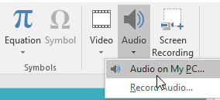
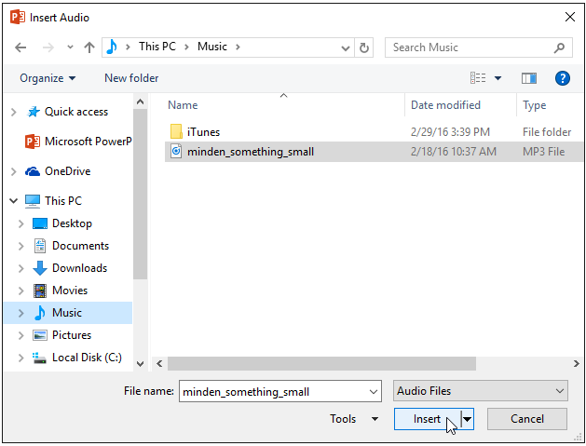
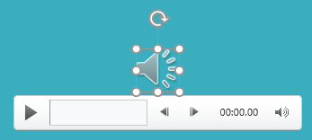
روش افزودن صدا audio از روی یک فایل
➊ در تبInsert بر روی کادر باز شدنی دستور Audio کلیک کنید و سپس گزینهAudio on My PC را انتخاب کنید.
➋ فایل صوتی خود را بیابید و انتخابش کنید، سپس بر روی دکمه Insert کلیک کنید.
➌ فایل صوتی audioبه اسلاید شما اضافه می گردد.

Slide 20
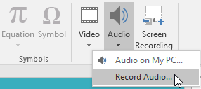
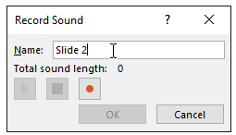
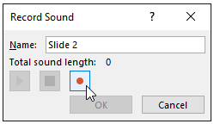
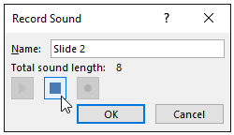
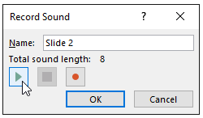
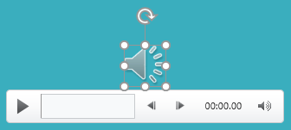
روش ضبط کردن صدا record audio
➊ در تبInsert ، بر روی کادر باز شدنی دستورAudio کلیک کنید، سپس گزینه Record Audio را انتخاب کنید.
➋ اگر بخواهید می توانید یک نام به فایل صوتی تان اختصاص بدهید.
➌ بر روی دکمهRecord کلیک کنید تا ضبط صدا آغاز گردد.
➍ وقتی کار ضبط صدا تمام شد بر روی دکمه Stop کلیک کنید.
➎ برای پخش فایل صوتی بر روی دکمه Play کلیک کنید.
➏ وقتی کارتان تمام شد بر روی OK کلیک کنید. فایل صوتی به اسلاید شما اضافه می گردد.

Slide 21
گزینه های صدا Audio options
Volume درجه صدا را تنظیم می کند.
Startبا استفاده از این گزینه می توانید تنظیم کنید که آیا فایل صوتی شما به صورت اتوماتیک پخش شود و یا اینکه با کلیک ماوس پخش آن آغاز گردد.
Hide During Show این گزینه باعث می شود تا هنگام پخش فایل صوتی آیکون آن مخفی شود.
Play Across Slides با استفاده از این گزینه می توانید تنظیم کنید که پخش فایل صوتی در هنگام نمایش سایر اسلاید ها نیز ادامه داشته باشد، و یا اینکه فقط در اسلاید جاری پخش شود.
Loop until Stopped با استفاده از این گزینه می توانید تنظیم کنید تا زمانیکه دکمه stop را نزده اید فایل پشت سرهم تکرار شود.
Rewind after Playing این گزینه منجر می شود تا بعد از اتمام فایل صوتی به ابتدای فایل باز گردید.

Slide 22
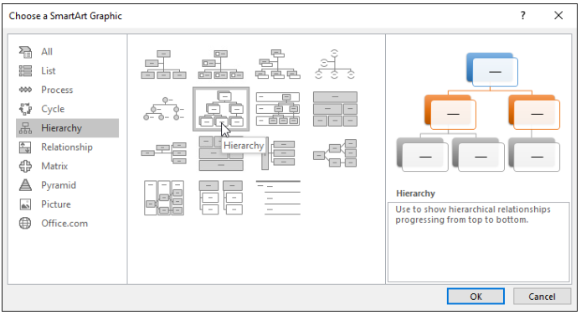
روش افزودن یک گرافیک SmartArt
➊ اسلایدی را که می خواهید گرافیکSmartArt در آن نمایان شود، انتخاب کنید.
➋ از تبInsert ، دستورSmartArt را که در گروه Illustrations قرار دارد، انتخاب کنید.
➌ یک کادر محاوره ای نمایان می شود. در سمت چپ یک دسته بندی را انتخاب کنید، و سپس در سمت راست از گزینه های آن دسته بندی یک SmartArt را انتخاب کنید، و سپس بر روی OK کلیک کنید.
➍ گرافیک SmartArt انتخاب شده، در اسلاید جاری نمایان می شود.

Slide 23
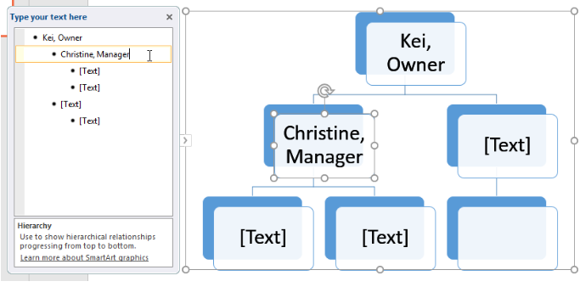
روش افزودن متن به گرافیک SmartArt
➊ گرافیک SmartArt را انتخاب کنید. پنل متنtext pane در سمت چپ گرافیک ظاهر می شود.
➋ در پنل متنtext pane در داخل هر گلوله متن مورد نظرتان را وارد کنید. متن وارد شده در شکل متناظرش نمایان خواهد شد. همینطور متن شما بصورت اتوماتیک کوچک می شود تا در شکل بگنجد.

Slide 24
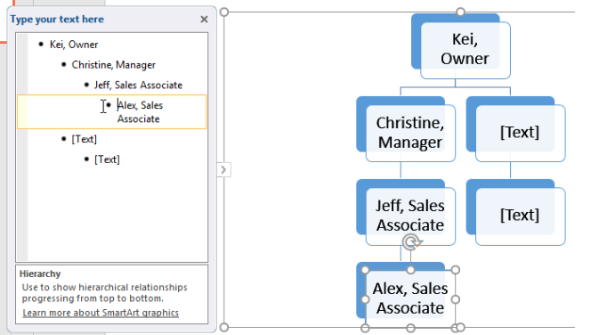
روش مرتب سازی، افزودن، و حذف شکل ها
برای کاهش سطح شکل، گلوله متناظر آن را در پنل متن انتخاب کرده و سپس کلیدTab را بفشارید. گلوله به سمت راست می رود، و شکل شما یک سطح پایین تر می رود.

Slide 25
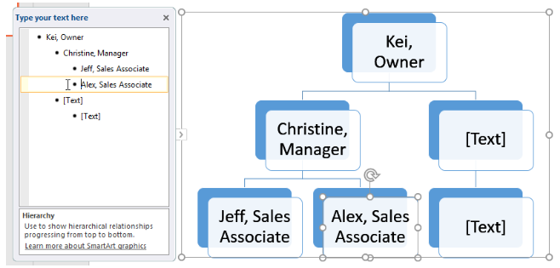
روش مرتب سازی، افزودن، و حذف شکل ها
برای افزایش سطح شکل، گلوله متناظر آن را انتخاب کرده و سپس کلیدBackspace و یا کلیدهای ترکیبیShift+Tab را بفشارید. گلوله به سمت چپ می رود، و سطح شکل، یک سطح بالاتر می رود.

Slide 26
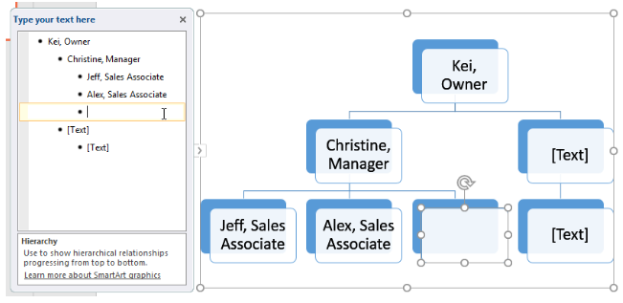
روش مرتب سازی، افزودن، و حذف شکل ها
برای افزودن یک شکل، نشانگر درج متنinsertion poin را بعد از گلوله قرار دهید، سپسEnter را بفشارید. یک گلوله جدید در پنل متن نمایان می شود، و یک شکل جدید نیز در گرافیک شما ظاهر می شود.

Slide 27
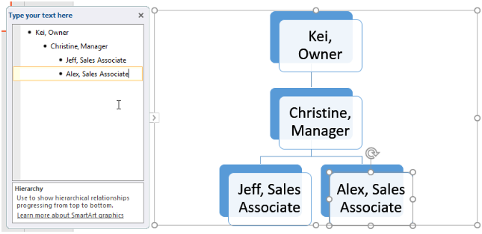
روش مرتب سازی، افزودن، و حذف شکل ها
برای حذف یک شکل، دکمهBackspace را پایین نگهدارید تا گلوله حذف شود. سپس شکل متناظر آن هم حذف می گردد. در این مثال، ما تمامی شکل های بدون متن را حذف می کنیم.

Slide 28
نتیجه گیری
در این دوره آموزش توانستیم مطالبی در مورد ساخت فلوچارت ، درج فایل های ویدئویی و صوتی و کاربرد و توانایی استفاده از آن و ضبط صدای خود ، کار با اشکال هندسی و تصاویر و استفاده آن در ساخت اسلاید و پاورپوینت را بیاموزیم.

Slide 29
پرسش و تمرین
یک فایل ویدئویی را به اسلاید اضافه کنید و طوری تنظیم کنید که پخش اسلاید به طور خودکار پخش شود و پس از اتمام فیلم پخش تکرار شود .
یک فایل صوتی ضبط شده از خودتان به اسلاید اضافه کنید و طوری تنظیم کنید که با پخش اسلاید بعدی صدای ضبط شده نیز پخش شود .

Slide 30
فهرست منابع
حیدری ، س. کتاب ICDL گواهینامه بین المللی کاربری کامپیوتر سطح یک ، تهران، موسسه فرهنگی هنری دیباگران تهران ، ۱۳98
موسوی ، ع. کتاب ICDL سطح یک ، تهران ، انتشارات صفار، ۱۳98
سبزعلی گل ، م . کتاب ICDL سطح دو ، تهران ، انتشارات صفار، ۱۳98
وب سایت خوش آموز www.khoshamoz.ir

Slide 31
لطفا نظرات و پیشنهادات خود پیرامون این بسته آموزشی را به آدرس زیر ارسال نمایید.
دانشگاه علوم پزشکی و خدمات بهداشتی درمانی استان مازندران ، معاونت بهداشتی
یا
پست الکترونیک shbsav@gmail.com

